Slide 1
«Приемы активизации познавательной деятельности учащихся при изучении темы «Технология обработки числовой информации в электронных таблицах» в основной школе»
Учитель информатики МБОУ СОШ №7 городского округа город Мантурово Спасова Н.В.

Slide 2
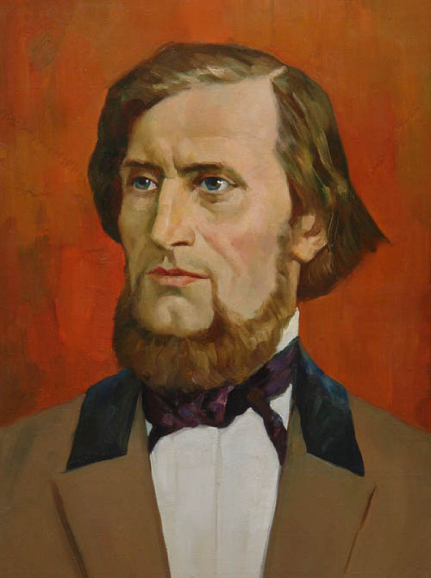
Приохотить ребенка к учению гораздо более достойная задача, чем приневолить.
К.Д. Ушинский

Slide 3
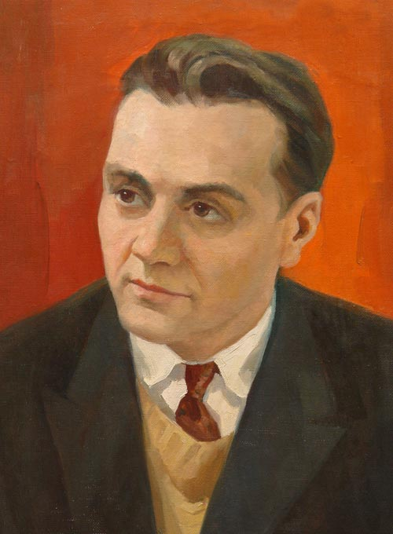
«… у школьника еще нет умений, представляющих инструмент овладения знаниями, а ему учитель преподносит все новые и новые знания: усваивай, не зевай.
Такой ученик- все равно, что человек без зубов: вынужден глотать непережеванные куски, он сначала чувствует недомогание, а потом заболевает…»
В.А. Сухомлинский

Slide 4
Познавательная деятельность – это активное изучение человеком окружающей действительности, в процессе которого индивид приобретает знания, познает законы существования окружающего мира и учится не только взаимодействовать с ним, но и целенаправленно воздействовать на него.
Активизация познавательной деятельности – это динамичный процесс, направленный на побуждение учащихся к активному и целенаправленному получению знаний, преодоление пассивности и стереотипов, застоя и спада в умственной деятельности.

Slide 5
ФОРМИРОВАНИЕ ПОЗНАВАТЕЛЬНОЙ ДЕЯТЕЛЬНОСТИ
Создание условий для актуализации познавательных возможностей ребенка.
Развитие познавательных мотивов, эмоциональной и волевой сфер ребенка, рефлексивных умений.
Формирование операционального компонента познавательной деятельности.

Slide 6
ПЛАН ИЗУЧЕНИЯ ТЕМЫ
1. | Электронные таблицы.
2. | Ссылки в ЭТ.
3. | Встроенные функции.
4. | Сортировка и поиск данных.
5. | Построение диаграмм и графиков.
6. | Проверочная работа «Обработка числовой информации в ЭТ».

Slide 7
ПОДБОР ЗАДАЧ
Статистическая обработка результатов ЕГЭ
Расчет графика платежей по кредиту
Расчет платы за электроэнергию на основе показаний счетчика
Расчет квартплаты на основе реальных данных
Расчет зарплаты рабочих и служащих
Нахождение корней квадратного уравнения
Построение графика функции у=1/х
Построение улитки Паскаля

Slide 8
ПРОБЛЕМНОЕ ОБУЧЕНИЕ
Представьте себе, что вы успешно окончили школу и получили образование в учебном заведении. Затем открыли свою турфирму. К вам пришел клиент, который хочет купить у вас тур. Стоимость тура в прайс-листе вашей фирмы указывается в долларах. Вы знаете, что курс доллара часто меняется. Клиент может оплатить тур только в рублях. Создать такой прайс-лист, в котором при изменении данных в одной ячейке, автоматически меняется стоимость всех туров.

Slide 9
ИГРА
НАЙТИ И ОБЕЗВРЕДИТЬ | От агента, внедренного в одну из разведывательных школ Абвера, поступило сообщение, что в тыл наших войск в районе Смоленска будет заброшена группа диверсантов. Сведения об этой группе обрывочны. Известно, что их четыре человека. Агент прислал список курсантов этой школы с дополнительными данными. Наша задача вычислить их и обезвредить.

Slide 10
1) Откройте файл Заготовки, находящийся в папке ПР на Рабочем столе ПК. 2) Используя данные файла Заготовки, установите ФИ диверсанта. Известно, что первая буква фамилии диверсанта начинается на «м» или «ф», код диверсанта оканчивается цифрой 7, за бег на 500 метров он получил 5 баллов. 3) Определите пароль, если известно, что это нечетное четырехзначное число, у которого первая и последняя цифра равны.
Задание для 1 группы

Slide 11
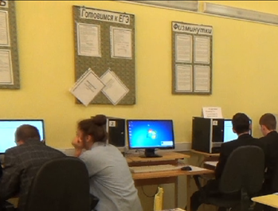
КОЛЛЕКТИВНЫЕ ФОРМЫ РАБОТЫ

Slide 12
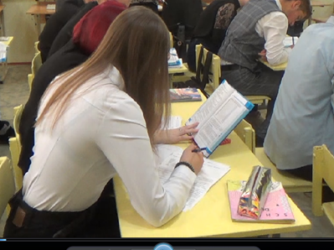
РАБОТА С ОТСТАЮЩИМИ

Slide 13
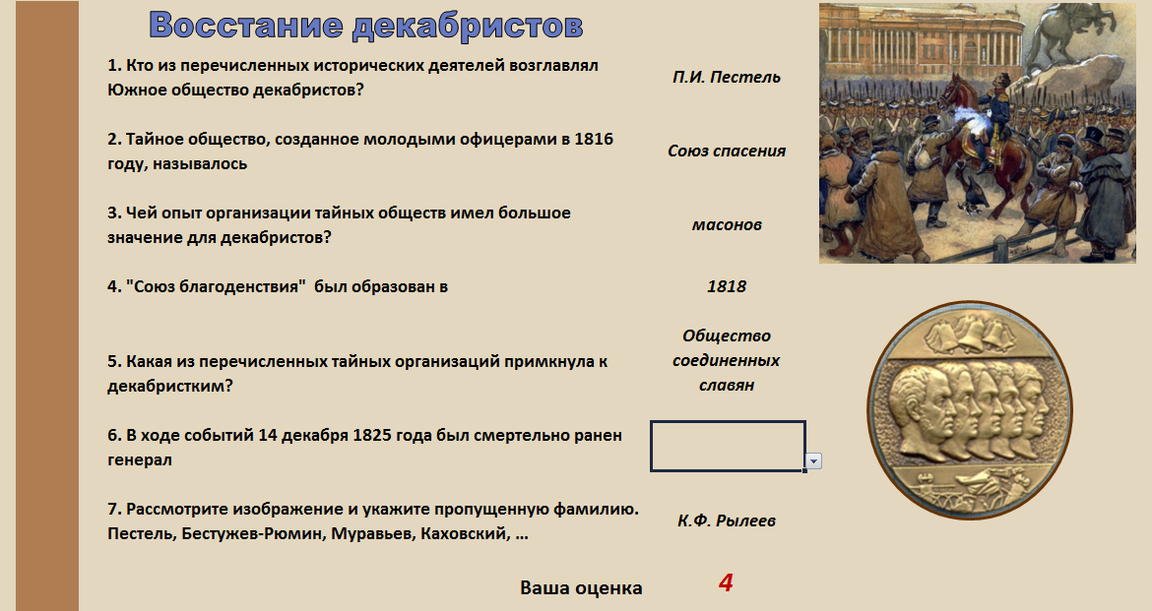
ТВОРЧЕСКОЕ ЗАДАНИЕ

Slide 14
ЗНАТОКИ EXCEL

Slide 15
ИСТОЧНИКИ
https://for-teacher.ru/edu/data/img/pic-0237oyk2hk-006.jpg
https://herocron.ru/wp-content/uploads/2020/05/d4zo77uwkae4yuc.jpg
https://www.nakhodka-city.ru/model/news/item/?cid=0&sid=1016

Slide 16
СПАСИБО ЗА ВНИМАНИЕ

